Slide 1
Zák. zach

Slide 2
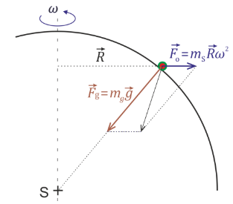
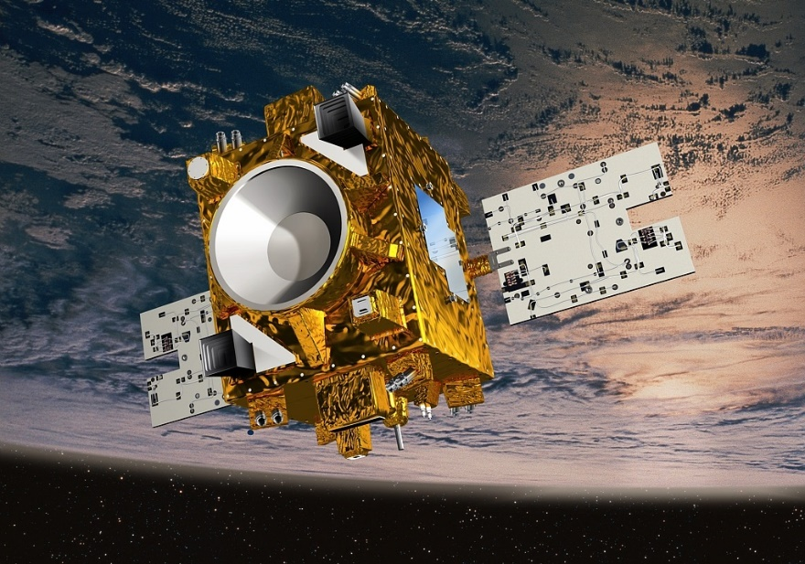
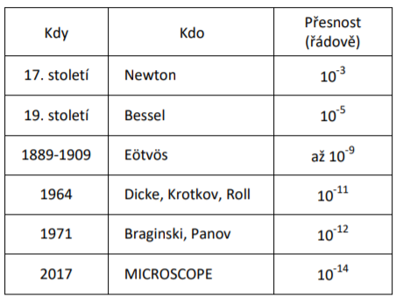
Hmotnosti
Gravitační
$F=G∙\frac{m∙M}{r^{2}}$
Setrvačná
$F=m∙a$
Zrychlení
$a=\frac{m_{g}}{m_{s}}∙g$

Slide 3
Energie
Veličina, která se při přírodních procesech nemění
Nepopisuje mechanismus ani nic konkrétního
Gravitační potenciální, kinetická, ...
Potenciální – dána polohou vůči něčemu jinému

Slide 4
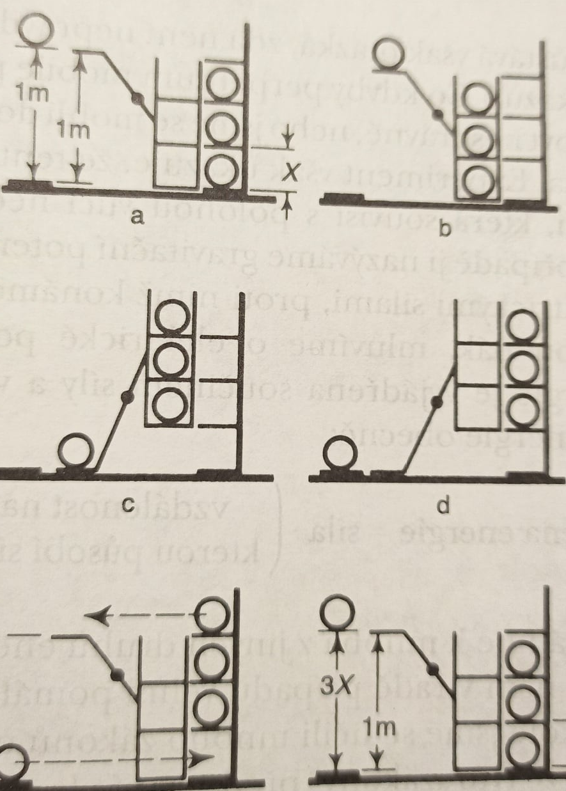
Gravitační potenciální energie
Vratný, nevratný stroj
X=1/3 m
$3 kg∙X=1 kg∙1m$
$M∙g∙X=m∙g∙1m$
Grav pot. en. = tíha ∙ výška

Slide 5
Kinetická energie
Kyvadlo
$W_{k}=m∙g∙h=m∙g∙\frac{1}{2}∙g∙{\left(\frac{v}{g}\right)}^{2}=\frac{1}{2}∙m∙v^{2}$
klasicky

Slide 6
Jiné formy energie
Pružnosti, $F\sim k∙x, E_{p}=\frac{1}{2}∙k∙x^{2}$
Teplo, tady „schovaná“ kinetická energie, $E=\frac{3}{2}∙k∙T$
Elektrická ${F=E∙Q, E}_{p}=E∙Q∙x=?∙x$
Chemická – elektrická a kinetická en.
Jaderná
$m_{0}∙c^{2}$

Slide 7
Poznámky
Práce a „práce“
$\vec{F}∙Δ\vec{s}=$
Konzervativnost

Slide 8
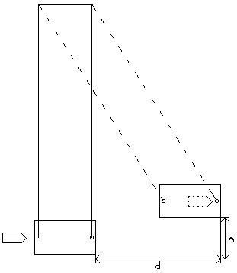
ZZH
Dvě částice, jen vnitřní síly
$F_{12}={−F}_{21}$
$\frac{Δp_{1}}{Δt}=−\frac{Δp_{2}}{Δt}$
$\frac{Δ{(p}_{1}+p_{2})}{Δt}=0$
Případy
Hybnost a energie
Raketa $v=\frac{m}{M}∙V$

Slide 9
Co dál se zachovává
ZZE
ZZH
ZZMH
ZZEN
ZZBN
ZZS

Slide 10
STR
Stav kolem 1900
Problémy: NM+GR nebo MR+LT? záření AČT, fotoefekt
$x^{′}=\frac{x−vt}{\sqrt{1−\frac{v^{2}}{c^{2}}}}$
$t^{′}=\frac{t−\frac{vx}{c^{2}}}{\sqrt{1−\frac{v^{2}}{c^{2}}}}$
$u=\frac{u^{′}+v}{1+\frac{u^{′}v}{c^{2}}}$

Slide 11
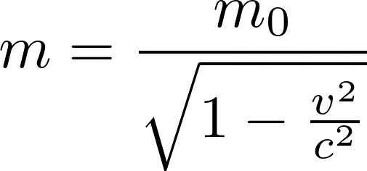
Transformace hmotnosti
Rozvoj –

Slide 12
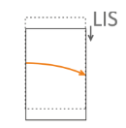
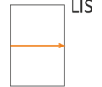
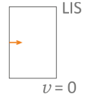
OTR, ekvivalence
Klasické pojetí inerciálních systémů: soustava, kde platí 1. NZ, nebo Mechanickými pokusy od sebe nelze odlišit různé inerciální soustavy.
Vůči soustavě spojené s padající laboratoří se volné hmotné body pohybují rovnoměrně přímočaře nebo-li „soustava spojená s padající laboratoří je inerciální“
Za přítomnosti gravitace globální IS neexistuje
Zakřivení světelných paprsků
LIS: Země:

Slide 13
Ověření
Eddington 1919

Slide 14
Stáčení perihelia Merkuru
5600’’ za století
Řada vlivů, planeta Vulkán
Až OTR:

Slide 15
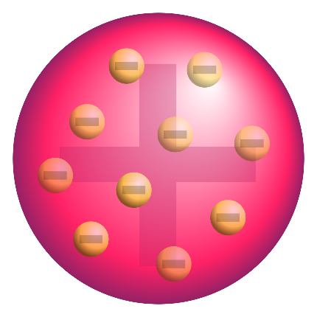
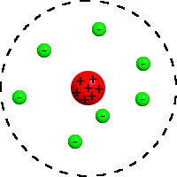
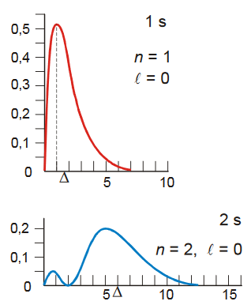
Ke kvantovce
Problémy: NM+GR nebo MR+LT? záření AČT, fotoefekt
Modely atomu: Thomson 1897 objevil elektron
Pudink
Rutherford
Kvant mech.

Slide 16
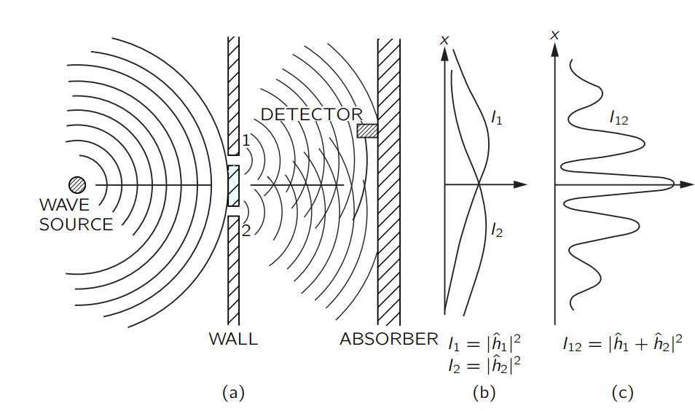
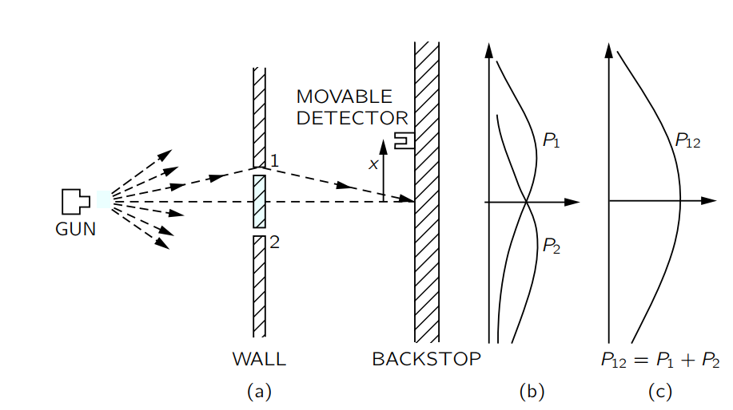
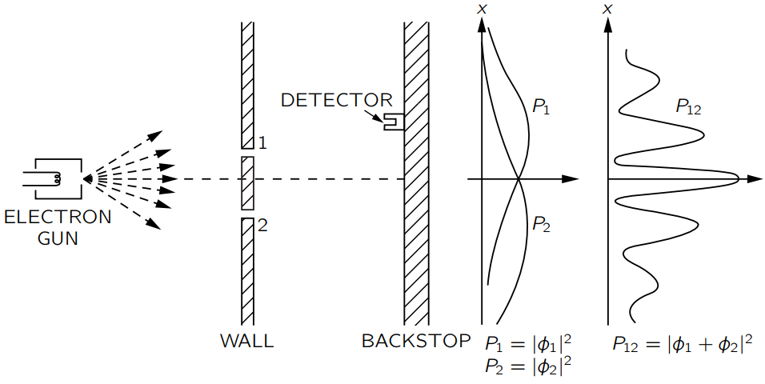
Ke kvantovce
Problémy 1900+
AČT, Foto efekt, spektrum vodíku

Slide 17
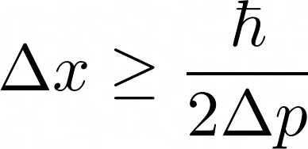
Heisenbergovy relace

Slide 18
Další čtení
https://www.databazeknih.cz/knihy/feynmanovy-prednasky-z-fyziky-feynmanovy-prednasky-z-fyziky-s-resenymi-priklady-1-3-30412
http://fyzika.jreichl.com/
https://vigo.uk.zcu.cz/F/4I55E1JKN2TDIXAYHIQPFHR5HPR4TGXN354T1MD6MB9JG2V2NJ-14468?func=item-global&doc%5Flibrary=ZUP01&doc%5Fnumber=000199938&pds_handle=GUEST

